Slide 1
ПРОЕКТ
Координационный центр ИТ-стажировок: платформа по популяризации ИТ-специальностей в Смоленской области
«Войти в АйТи»
1

Slide 2



ЦЕЛЬ:
Сокращение дефицита ИТ-кадров в Смоленской области
Проект разработан в 2021 году
Эффективность взаимодействия !
«Студент — ВУЗ — Работодатель»
Стажировки и практики в ИТ-сфере.
Открытость ! Доступность !
2

Slide 3
Региональный
ИТ-рынок
980
актуально
2022
Потребность
Квалифицированные специалисты в сфере ИТ
1120
перспектива
2030
Кол. чел.
3

Slide 4




869
Количество организаций
сфере ИТ деятельности
Крупные компании
54
По направлениям разработки ПО
607
4
! Востребованы:
- разработка и тестирование ПО;
- системное администрирование и ИБ

Slide 5





ИТ-КЛАСТЕР
40+ ИТ-компаний
Платформа по популяризации
ИТ-специальностей
Координационный центр ИТ-стажировок
500 студентов,
12 учебных заведений
18 ключевых ИТ-компаний региона
Службы занятости
\ центры стажировок
ВУЗы
СУЗы
Точка
кипения
ИТ-Хаб
Резиденты,
Нетворкинг,
Профориентация,
Кворкинг,
Обучение
5
Школы
ИТ-направления

Slide 6



Инновационность проекта
Максимум мотивации
выпускников
Минимум ресурсных затрат
Эффективность
2021-2022 гг. 900 т.р.
Минимальное техническое администрирование сайта
6

Slide 7




Реализация функционала проекта:
Студент
Отклики на стажировки, практики, вакансии.
Участие в мероприятиях.
Получение уведомлений
it.smolensk.ru
Публикация вакансий, стажировок,
практик, мероприятий,
приглашение на них студентов.
Уведомления об откликах.
Работо-
датель
Администратор
- модератор
Участие в мероприятиях.
Публикация практик студентов
Учебное
заведение
7

Slide 8


Реализация Проекта
55%
380 чел.
20%
15%
5%
2020 2021 2022
Количество трудоустроенных
380
95
8

Slide 9
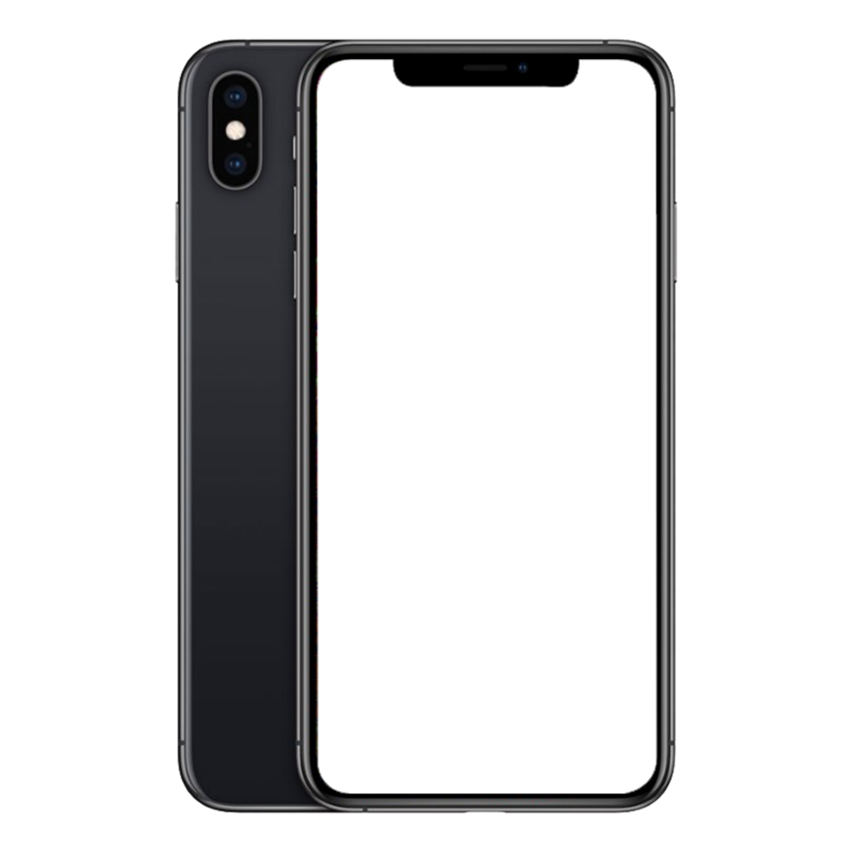
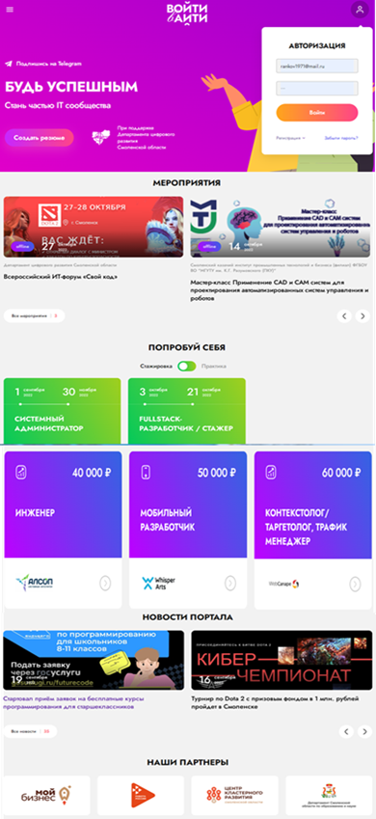

Перспективы реализации Проекта
►►Вовлечение «не ИТ-компаний»,
испытывающих потребность в ИТ-кадрах
(с учетом прогноза потребности в кадрах).
►►Включение школ, школьников, родителей.
►Развитие наставничества «Студент-Школьник»
+ Дополнительные мероприятия
по ИТ-популяризации:
«Дни открытых дверей»,
Практикумы для ИТ-компаний
в ИТ-Кубе и Кванториуме
9

Slide 10
Спасибо !
10

